Slide 1
超宽带电磁学及应用
授课教师 杨宏春

Slide 2
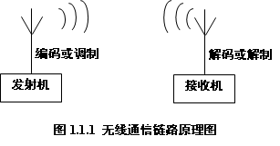
第一章 绪论
1.1 超宽带电磁学的研究对象
无线电技术：研究以电磁波能量方式在发射机与接收机之间
的信号传输技术
超宽带电磁学 ：研究以UWB电磁信号在发射机与接收机之
间的信号传输
UWB信号的产生
UWB信号辐射与传输
UWB信号接收与数据处理
基于UWB信号的系统应用

Slide 3
第一章 绪论
1.2 超宽带电磁学技术发展概述
1.2.1 由宽带向窄带发展的无线电技术
莫尔斯电报工作原理：信号由键控一个载波信号的开和关来代
表用不同的传号(点)和空号(划线)表示字母特征。
中等信息速率约每分钟25字，相当于信号带宽为 10¹ Hz ；
发射机产生的冲击信号带宽为 10⁴ Hz。
困难与局限
信号占用了比通信所需带宽宽得多的频谱，使得电台间的干
扰十分明显；

Slide 4
第一章 绪论
宽带接收机接收到了比信号带宽宽得多的背景噪声，信噪比
(SNR)很低，只能接收到非常强的信号。
解决方案
使信号占用带宽与通信所需要的带宽相等(或成比例) ；
用户共享某些信道频谱，通过信号时间信息或其它编码信息
识别各自所需要的信号，实现频谱资源的高效利用，并增大
系统的通信容量。
技术发展

Slide 5
第一章 绪论
1903年 ，查尔斯⋅斯坦梅茨为了产生无线电信号载波，发明了
机械的高频交流发电机；
1905年，加拿大的雷金纳德⋅费森登利用该交流发电机，发明
了幅度调制(AM)的话音发射机，实现了数百英里话音传输；
1913年，哈罗德⋅D⋅阿诺德(Harold D. Amold)发明了放大电子
管，使得大西洋沿岸和太平洋沿岸的通话变成可能；
1915年，出现了第一个大西洋彼岸的无线电发射系统。

Slide 6
第一章 绪论
1.2.2 宽带通信技术的孕育与发展
AM 技术的局限与困难
通过载波幅度变化来编码的AM技术易受静电、雷电干扰；
频谱资源必将匮乏。
FM 技术的发现与宽带通信技术的孕育
埃德温⋅阿姆斯特朗 (Edwin Armstrong)
1933年，发现了信号的频率调制(FM)方法；
奠定了信息理论的基础，量化了信号带宽与抗噪声干扰能力
之间的关系；指出宽带信号可克服窄带信号失真的优越性！

Slide 7
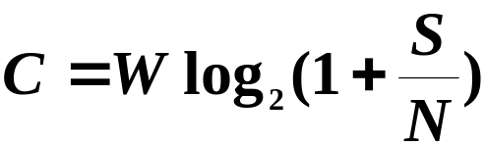
第一章 绪论
丹⋅诺布尔 (Dan Noble)
实现了FM信号的双向陆地通信，有效推进VHF信道的应用 ；
宽带通信的发展
克劳德⋅山农 (Shannon Theroy)
1948年，山农提出信道容量定理
如果以C表示信道容量，S 表示信号功率，N 表示噪声功率，
W 表示信道通频带宽，则在高斯白噪声情况下，有

Slide 8
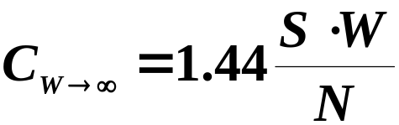
第一章 绪论
提高信号S与噪声N功率之比，可以增加信道容量；
当信道中噪声功率N→0 时，信道容量C →∞；
C一定时，带宽W与信噪比 S/N 之间可以互换；
增加带宽会造成S/N下降，无限增大带宽的信道容量极限为
讨论
1948年提出：如果信息信号能够以使信号类似于噪声的方式更
高地扩展信息信号的频谱，那么该信号就能携带更多的信息

Slide 9
第一章 绪论
“扩频通信”的发展。扩频通信是指用一族特殊的、比原始信
息宽得多的特殊数字序列来有意地扩展信号；
频谱分配政策的改变导致了“数字无线”时代的开始；
UWB通信技术的发展
1960-1970年代，冲激雷达和政府主持的一些项目研究，导致
了后来被称为UWB的“脉冲无线电”的产生；
1970-1980年代，面向通信和定位的现代低功率脉冲无线电技
术的实用性得到证实；

Slide 10
第一章 绪论
2002年2月14日，FCC规定将3.1-10.6 GHz 这一无需政府执照
的带宽分给UWB系统使用，美国开始了UWB通信技术研究
1.2.3 UWB系统的应用和未来方向
(1) UWB信号的基本特征
低功率密度。相对于窄带接收机而言，UWB信号的功率密度
相当于窄带接收机感受到的噪声信号；
高分辨率。一些UWB信号的时域波形脉宽非常窄(ns 或亚ns
量级)，使UWB系统的分辨率可以达到cm 甚至 mm 量级；

Slide 11
第一章 绪论
宽带宽。UWB信号具有很宽带宽，极宽的带宽使得采用UWB
信号的局域无线网数据传输速率可以达到 G bits。
(2) UWB系统的应用前景
UWB雷达系统
A 美国陆军实验室海杂波环境探测雷达
RCS: 1m² ； 作用距离： 25 km；
距离分辨率：0.3 m； 电脉冲宽度：1.5ns；
上升沿： 0.35 ns； 幅值 80kV；
脉冲功率： 160 MW

Slide 12
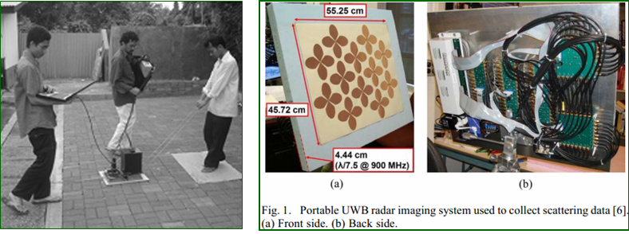
第一章 绪论
B 欧洲机载AESA雷达计划
EADS(德国)、Thales(法国)、BAE System(英国)
AESA计划在飞行试验中展示其性能
C 近期文献报道的探地与穿墙冲激雷达(美国)
美国研制的冲激体制探地雷达
美国研制的冲激体制穿墙雷达

Slide 13
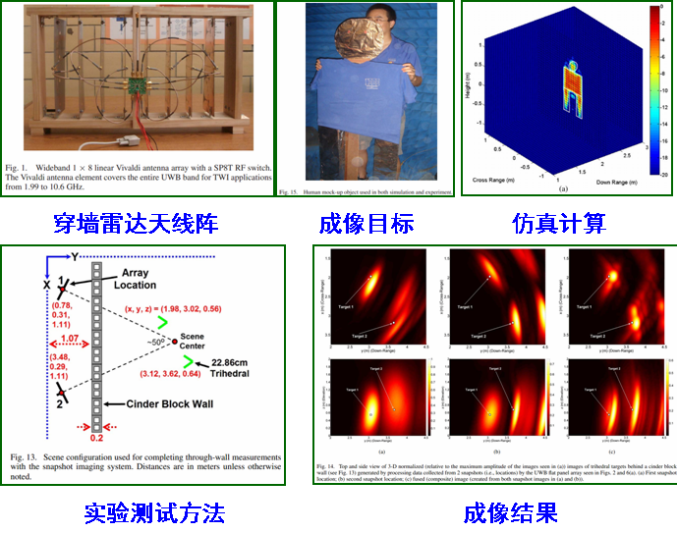
第一章 绪论
近期文献报道的穿墙雷达

Slide 14
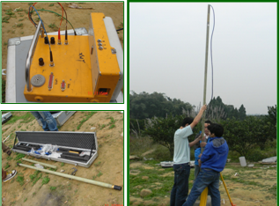
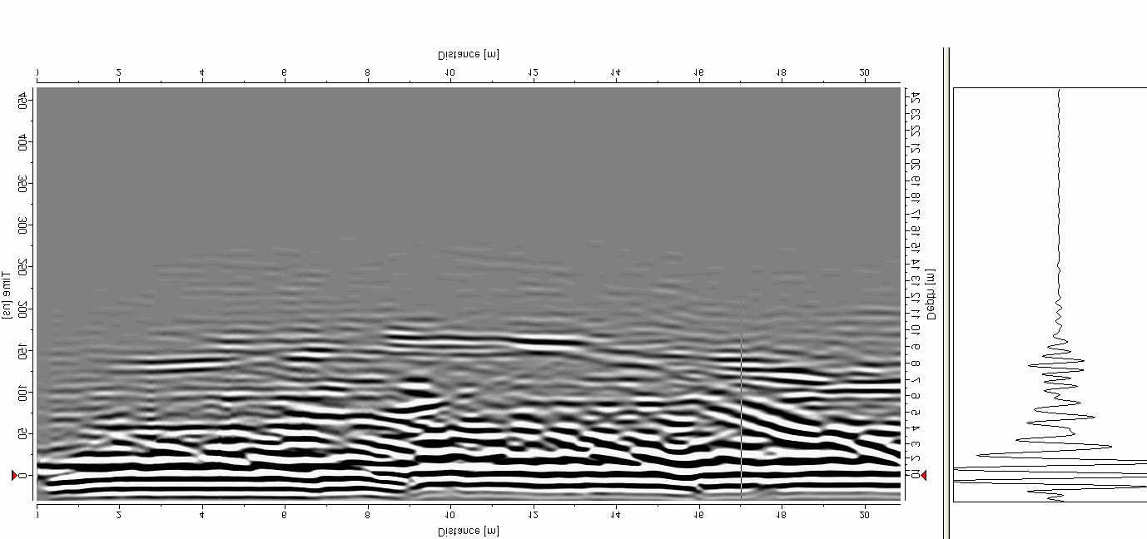
第一章 绪论
D 瑞典Mala公司研制的钻孔式勘探雷达
最大钻孔放置深度：1 km
分辨率：1 m
探测距离：3-10 m
已产品化 (全球唯一产品化钻孔雷达)
地面主机
地下探测主机
电磁信号

Slide 15
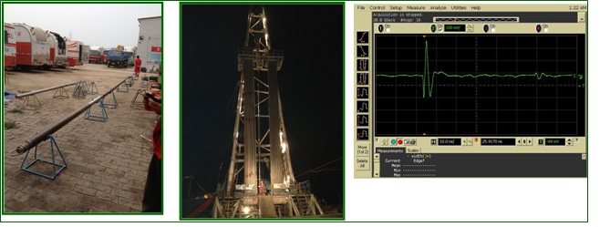
第一章 绪论
E 中石化—电子科技大学钻孔测井雷达原理样机
原理样机照片
甘肃油井测试现场
测试到的直达波与回波

Slide 16

第一章 绪论
F 冲激雷达的其它应用研究
地下CO₂封存监测雷达
冲激体制的近炸引信系统
煤层地下水探测雷达
钻孔式地震勘探雷达
电子科大368单元对空雷达

Slide 17
第一章 绪论
UWB通信
有线UWB通信系统。在不改变现有基础设施、不影响现有有
线通信系统已有功能的前提下实现UWB通信技术；
无线UWB通信系统。用UWB替换现有有线低速率传输系统；
研制高速率的UWB无线通信系统；
有线、无线UWB混用通信系统。
传感网络
UWB技术既可以使现有传感网络无线化；
独立充当传感器。

Slide 18
第一章 绪论
参考文献
阮成礼：电磁导弹概论，人民邮电出版社，1994年 (全国
“八五”高技术重点图书)；
阮成礼：超宽带天线理论与技术，哈尔滨工业大学出版社，
2005年(“十五”国防重点专著)；
Kazimierz Siwiak, Debra Mckeown. Ultra-wideband Radio
Technology. (电子工业出版社翻译出版)
葛利嘉，曾凡鑫等. 超宽带无线通信. 国防工业出版社
http//timederivative.com/pubs.htm
http//timederivative.com/UWBbooks.html

